Slide 1
E-Learning-Kurs
Hygienisches Arbeiten
in den Anlagen von PWN

Slide 2

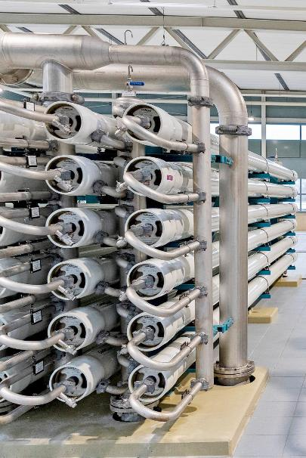
Der Kursinhalt
Der Kurs ist eine Zusammenfassung des niederländischen Hygienecodes und unserer eigenen PWN-Regeln
Sie lernen:
Notwendigkeit des Kurses
Hausregeln
Einteilung der Kläranlagen
Hygienezonen Neubau- und Renovierungsprojekte
Test mit 10 Multiple-Choice-Fragen
Wenn Sie 7 oder mehr Fragen richtig beantwortet haben, haben Sie bestanden.
Dieser E-Learning-Kurs enthält auch mündliche Informationen.
Schalten daher den Ton ein.

Slide 3
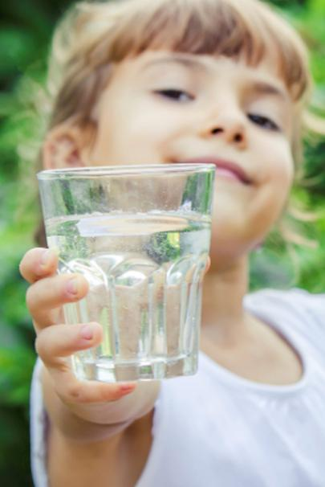
Warum dieser Kurs
Sauberes Trinkwasser ist eine Existenzfrage
825.000 Anschlüsse (Haushalte und Unternehmen) nutzen
jeden Tag Wasser von PWN
Die Folgen einer Kontamination in einer (Klär-)Anlage betreffen sehr viele Menschen
Hygienisches Arbeiten ist eine absolute Notwendigkeit

Slide 4
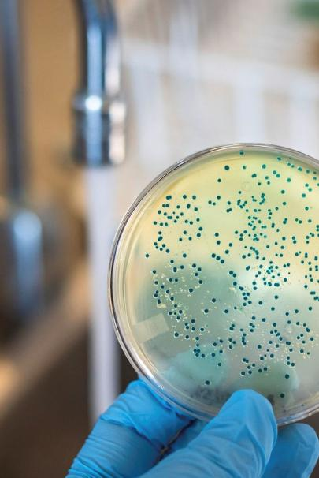
Wie kann Trinkwasser kontaminiert werden?
Chemisch:
Durch Einleitung in aufgenommenes Wasser
Verunreinigungen in Chemikalien
Ölaustritt aus Pumpen
Benutzung von nicht sauberen Materialien
Durch das Einbringen von Werkzeugen, Material und/oder Geräten in offene Anlagen und/oder Rohrleitungsteile
Biologisch
Durch das Eindringen von Ungeziefer
Abwasser
Mikrobiologisch
Durch eindringendes verunreinigtes Wasser (kann sauber aussehen)
Unhygienische Arbeitsweise

Slide 5
Eine Kontamination kann chemischer, biologischer oder
mikrobiologischer Natur sein.
In diesem Kurs geht es um mikrobiologische Kontaminationen.
Hygienisch arbeiten. Dadurch verhindern Sie Probleme
für Hunderttausende von Menschen.
Was nicht reinkommt, muss auch nicht raus

Slide 6

Hausregeln an unseren Standorten
Zugangsausweise
Bei einer (ansteckenden) Krankheit den Standort bitte nicht betreten
Persönliche Hygiene
Während der Arbeit nicht essen, trinken oder rauchen
Einteilung in Hygienezonen beachten
Obligatorische Verwendung von Desinfektionsmittel
Saubere Stiefel und Kleidung
Saubere Werkzeuge, die mit dem Desinfektionsmittel abgebürstet wurden
Von PWN zugelassene Hilfsmittel
Arbeitsplan und Arbeitserlaubnis
Desinfektion, wo erforderlich
Sicherheit
immer an
erster Stelle!

Slide 7
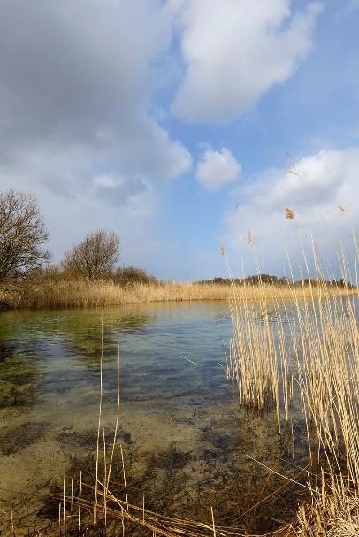
Hausregeln für Versickerungsflächen
Verhindern Sie eine Bodenverunreinigung
Legen Sie Ihre Werkzeuge oder Materialien nicht direkt auf den Boden
Verhindern Sie das Eindringen von Sand, Erde und Schmutz in das zurückgewonnene Wasser
Im Zusammenhang mit Trinkwasser keinerlei Risiko eingehen

Slide 8
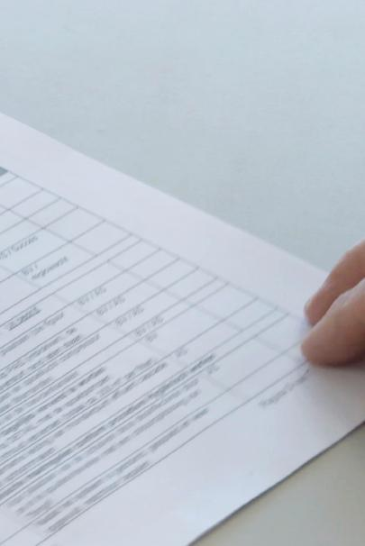
Arbeitsplan und Arbeitserlaubnisse
Eine Arbeitserlaubnis ist stets erforderlich.
Ausgefüllt und abgezeichnet.
Von Auftrag zu Auftrag prüfen wir, ob ein Arbeitsplan erforderlich ist.
Der Arbeitsplan umfasst unter anderem:
Allgemeine Beschreibung der Arbeiten
Die Beziehung zu anderen Arbeiten
Zu beachtende Punkte und Konsequenzen
Schritt-für-Schritt-Anleitung, einschließlich Desinfektionsplan

Slide 9
Klassifizierung der Klärstufen - blau, orange und rot
PWN reinigt das Wasser Schritt für Schritt, von grob bis fein – auf dem Weg zu sicherem Trinkwasser
Je weiter im Reinigungsprozess die Arbeiten fortgeschritten sind, desto schlimmer die Folgen einer Kontamination. Deshalb sollte in einer Anlage immer eine Hygienezone eingerichtet werden
Die Reinigungsphasen sind in drei Kategorien unterteilt:
Kategorie Blau
Rohwasser, noch nicht desinfiziert
Kategorie Orange
Wurde einigermaßen desinfiziert
Kategorie Rot
Hauptdesinfektion oder Trinkwasserqualität

Slide 10
Kategorie Blau
Kategorie Orange
Kategorie Rot
Rohwasser, keine Klärung
Beispiele: Becken, Zulaufkanäle, Rohwassersiebe
Keine Desinfektion nach den Arbeiten
Keine Kontrolle durch Probenahme
Anlage darf sofort wieder genutzt werden
Eine gewisse Reinigung
Beispiele: Koagulation und Sedimentation
Desinfektion nach den Arbeiten
Nachträgliche Kontrolle durch Probenahme
Anlage darf sofort wieder genutzt werden
Letzte Reinigungsstufe oder bereits Trinkwasser
Beispiele: Trinkwasserkeller, gesamtes PWN-Verteilungsnetz
Desinfektion nach
den Arbeiten
Nachträgliche Kontrolle durch Probenahme
Anlage darf nur nach Probenfreigabe verwendet werden

Slide 11
Kategorie Blau
Kategorie Orange
Kategorie Rot
Pumpstation Andijk
Becken, Rohwasser-Mikro- und Trommelsiebe, SIX
Flockungsmittel, Sandfilter, Keramik-Mikrofiltration
UV / Wasserstoffperoxid, Aktivkohlefilter, Reinwasser-Mikrosiebe
Wassergewinnungsanlage Prinses Juliana (WJP)
Becken, Trommelsiebe für Rohwasser
Koagulation und Sedimentation, Sandfilter
Produktionsbetrieb Jan Lagrand
UF-Filtration und HF-Filtration
Membranreinigung I & II
Produktionsbetrieb Jan Lagrand
UV / Wasserstoffperoxid, Aktivkohle-Reaktoren
Vorreinigung
Versickerung
Versickerungsbecken
Förderbrunnen, Altarme, Sekundar-Pumpstationen
Produktionsbetrieb Bergen
Kaskade, Sandfilterung, UV-Nachdesinfektion, Mischung
Produktionsbetrieb Wim Mensink
Enthärtung, Kaskade, Sandfilterung, UV-Nachdesinfektion, Mischung

Slide 12
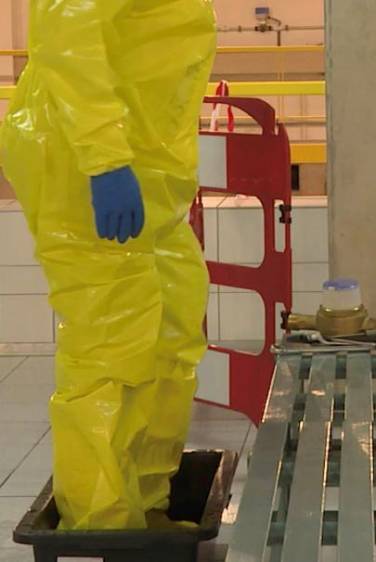
Desinfektion nach Ihren Arbeiten
Egal, wie sorgfältig man arbeitet, es besteht immer die Möglichkeit, dass Staub oder Schmutz zurückbleibt.
Desinfektionsmittel:
Chlorbleichlauge
35 %ige Wasserstoffperoxidlösung: bei den UF- und HF-Membranen, da HF-Membranen nicht chlorbeständig sind
Wasserstoffperoxid nur an 3 Standorten: in UV-/Wasserstoffperoxid-Anlage in Andijk und Heemskerk sowie in HF-Membranen, nicht chlorbeständig
Sorgen Sie für:
Geeignete persönliche Schutzausrüstung
Richtige Dosierung: zu wenig funktioniert nicht, zu viel auch nicht
Desinfektionsplan im Arbeitsplan. Zweifel? An PWN-Ansprechpartner wenden.
Notes:
.

Slide 13
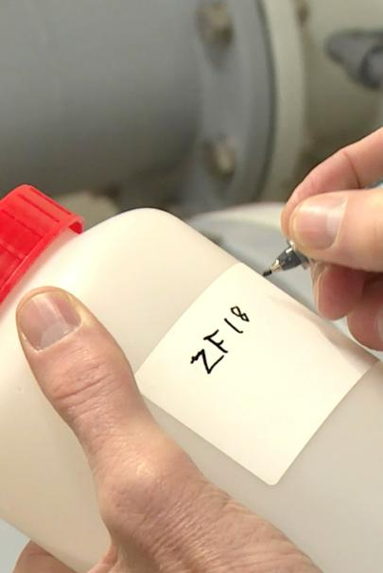
Kontrollproben nach den Arbeiten und Desinfektion
In den Kategorien „orange“ und „rot“ werden nach den Arbeiten stets Proben entnommen
Ergebnis innerhalb von 1 bis 2 Tagen
Beanstandet? Im Durchschnitt 5 Tage bis zur neuen Desinfektion

Slide 14
Hygienisches Arbeiten, immer und überall
Wo auch immer Sie arbeiten, Sie sollten stets sauber und ordentlich arbeiten. Im weiteren Verlauf des Projekts muss nicht nur ordentlich, sondern auch hygienisch gearbeitet werden.
Wir wiederholen, was das bedeutet.

Slide 15
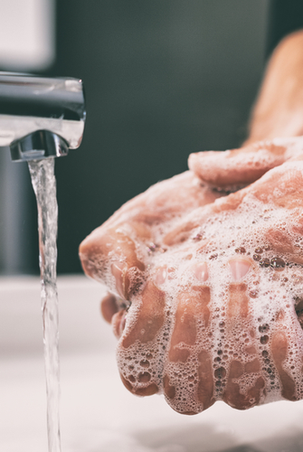
Beim Abriss und Neubau oder der Renovierung gelten die folgenden Regeln:
Persönliche Hygiene
Sauberer und aufgeräumter Arbeitsplatz
Piktogramme und Warnzeichen
Hygienezonen

Slide 16
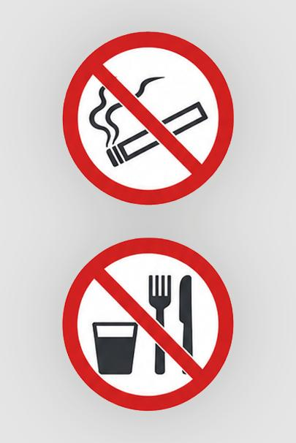
Persönliche Hygiene
An Ihrem Arbeitsplatz nicht essen, trinken und rauchen
Hände waschen, vor Arbeitsbeginn, nach dem Toilettengang
Saubere Sicherheitsschuhe
Saubere Arbeitskleidung

Slide 17
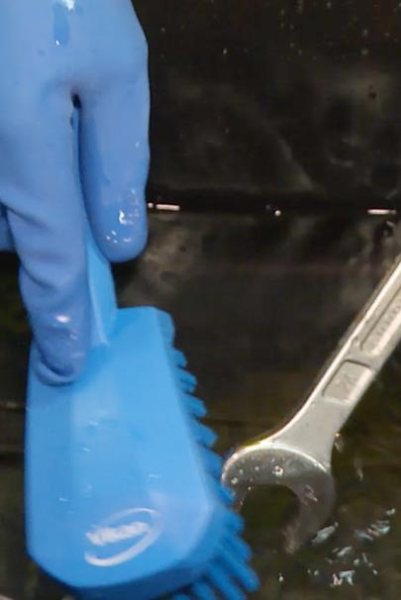
Sauberer, aufgeräumter Arbeitsplatz
Bringen Sie nur die Werkzeuge, Materialien und Geräte mit, die Sie an diesem Tag benötigen
Werkzeuge, Geräte und Materialien legen Sie nicht in die Anlage oder in offene Rohrleitungsteile
Am Ende des Arbeitstages räumen Sie alles ordentlich auf und hinterlassen Ihren Arbeitsplatz sauber und staubfrei
Verwenden Sie zur Desinfektion eine Bürste mit Kunststoffborsten

Slide 18
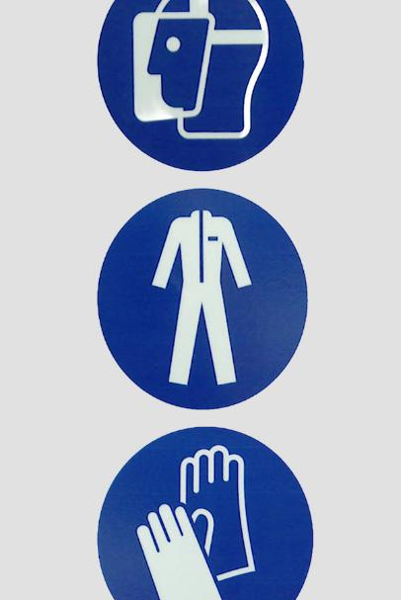
Piktogramme und Warnzeichen
Achten Sie stets auf Warnschilder und Piktogramme. Zu Ihrer eigenen Sicherheit und zur Sicherheit anderer.
Sie sind nicht umsonst dort angebracht, also gehen Sie nicht einfach daran vorbei!

Slide 19
Hygienisches Arbeiten
Wenn Sie während des Projekts in oder an der Anlage arbeiten, gelten folgende Vorschriften für hygienisches Arbeiten:
Nicht essen, trinken und rauchen
Persönliche Hygiene
Saubere Arbeitskleidung und Schuhe
Achten Sie auf Warnschilder und Piktogramme
Arbeitsplatz sauber und ordentlich halten
Verwenden Sie saubere Werkzeuge und Materialien
Desinfizieren Sie Werkzeuge und Materialien vor dem Gebrauch
Auf Ihre eigene Sicherheit und die Sicherheit anderer achten
Nach Abschluss der Arbeiten gründlich aufräumen

Slide 20
Hygienezonen
Das sind Zonen in Anlagen bei offenen Becken, wo besondere Anforderungen gelten, um das Risiko einer (erneuten) Kontamination des Wassers zu verringern, da dieses Wasser Trinkwasser ist oder wird.

Slide 21
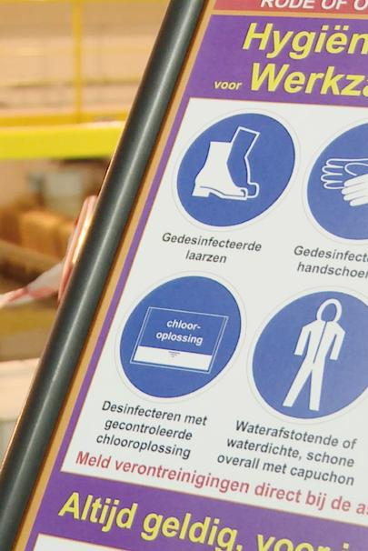
Bei Neubauten und Renovierungsprojekten gibt es 3 Hygienezonen:
Grüne Zone: alle Bereiche, in denen alle Arbeiten durchgeführt werden dürfen
Rote Zone: in der nicht gebohrt, geschliffen oder gesägt werden darf, weil Anlagen- oder Rohrleitungsteile zur Montage offen liegen
Violette Zone: Bei Arbeiten an Anlagen- oder Rohrleitungsteilen, durch die bereits (Trink-)Wasser geflossen ist oder im Anschluss der Arbeiten (Trink-)Wasser fließen wird.

Slide 22
Grüne Zone
Alle Bereiche
In der grünen Zone (alle Bereiche) gilt:
Saubere Sicherheitsschuhe
Saubere Arbeitskleidung
Aufräumen am Ende des Arbeitstages
Essen und Trinken verboten
Rauchverbot
Rohrleitungen verschließen
Keine Werkzeuge oder Materialien in die Rohrleitungen legen
Saubere Arbeitskleidung
Saubere Sicherheitsschuhe
Aufräumen am Ende des Arbeitstages
Rohrleitungs-teile verschließen
Essen und Trinken verboten
Rauchverbot
Keine Gegenstände in die Rohrleitungen legen
Verunreinigungen sofort dem Aufsichtsführenden melden
Immer gültig, für jedermann

Slide 23
Rote Zone
Wasserführender Bereich
In der roten Zone (wasserführender Bereich mit offenen Anlagen- oder Rohrleitungsteilen) gilt:
Saubere Arbeitskleidung
Aufräumen am Ende des Arbeitstages
Essen und Trinken verboten
Rauchverbot
Keine herabfallenden Gegenstände aus der Kleidung
Rohrleitungen verschließen
Bohren, Schleifen und Sägen verboten
Keine Werkzeuge oder Materialien in die Rohre legen
Saubere Arbeitskleidung
Saubere Sicherheitsschuhe
Aufräumen am Ende des Arbeitstages
Rohrleitungs-teile verschließen
Essen und Trinken verboten
Rauchverbot
Keine Gegenstände in Rohrleitungen legen
Bohren, Schleifen und Sägen verboten
Verunreinigungen sofort dem Aufsichtsführenden melden
Immer gültig, für jedermann

Slide 24
Violette Zone
Hygienezone für Arbeiten
Wenn in oder an diesen Anlagen gearbeitet wird und dabei eine „offene Verbindung“ entsteht, wird der Bereich um diese offene Verbindung herum lokal und vorübergehend als violette Zone eingerichtet.
Auf den violetten Hinweisschildern werden folgende Regeln angegeben:
Desinfizierte Stiefel
Desinfizierte Handschuhe
Essen und Trinken verboten
Desinfektion mit einer geprüften Peroxidlösung
Wasserabweisender oder wasserdichter, sauberer Overall mit Kapuze
Keine herabfallenden Gegenstände aus der Kleidung
Da sich in einer violetten Zone offene Rohrleitungsteile befinden und dort kein Staub eindringen darf, gilt rund um die violette Zone stets eine rote Zone. Dort darf also nicht gebohrt, geschliffen oder gesägt werden.
Desinfizierte Stiefel
Desinfizierte Handschuhe
Essen und Trinken verboten
Desinfektion mit einer geprüften Peroxidlösung
Wasserabweisender oder wasserdichter, sauberer Overall mit Kapuze
Keine herabfallenden Gegenstände aus der Kleidung
Verunreinigungen sofort dem Aufsichtsführenden melden
Immer gültig, für jedermann

Slide 25
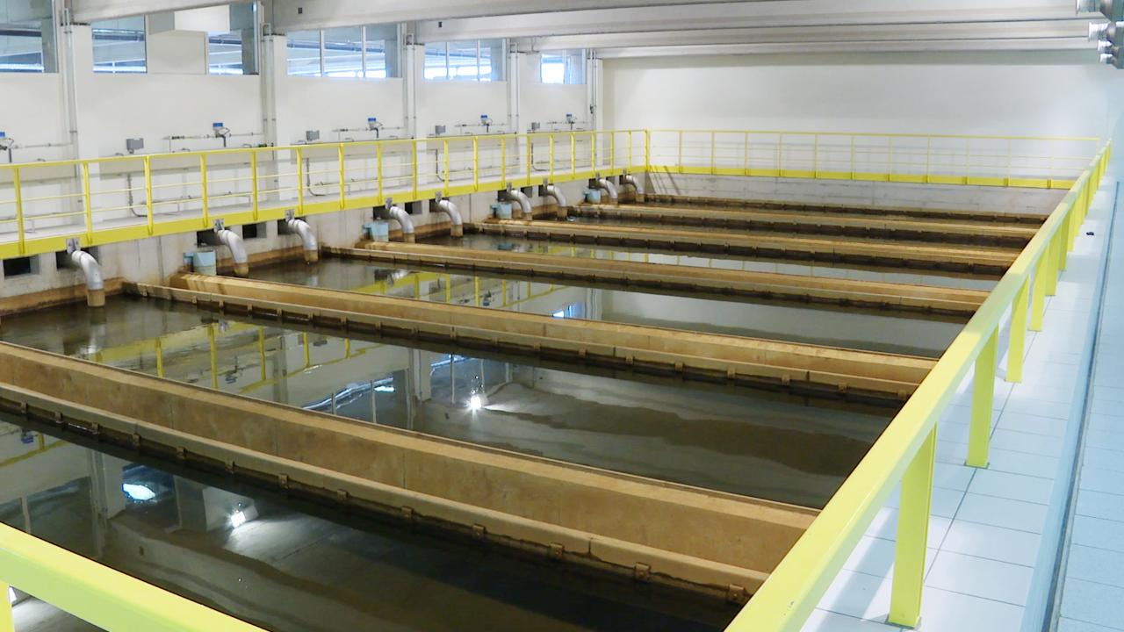
Noch einmal alles im Überblick

Slide 26
Klassifizierung der Reinigungsstufen
- blau, orange und rot
Die Reinigungsphasen sind in drei Kategorien unterteilt:
Kategorie Blau
Rohwasser, noch nicht desinfiziert
Kategorie Orange
Wurde einigermaßen desinfiziert
Kategorie Rot
Hauptdesinfektion oder Trinkwasserqualität

Slide 27
Kategorie Blau
Kategorie Orange
Kategorie Rot
Rohwasser, keine Klärung
Beispiele: Becken, Zulaufkanäle, Rohwassersiebe
Keine Desinfektion nach den Arbeiten
Keine Kontrolle durch Probenahme
Anlage darf sofort wieder genutzt werden
Eine gewisse Reinigung
Beispiele: Koagulation und Sedimentation
Desinfektion nach den Arbeiten
Nachträgliche Kontrolle durch Probenahme
Anlage darf sofort wieder genutzt werden
Letzte Reinigungsstufe oder bereits Trinkwasser
Beispiele: Trinkwasserkeller, gesamtes PWN-Verteilungsnetz
Desinfektion nach den Arbeiten
Nachträgliche Kontrolle durch Probenahme
Anlage darf nur nach Probenfreigabe verwendet werden

Slide 28
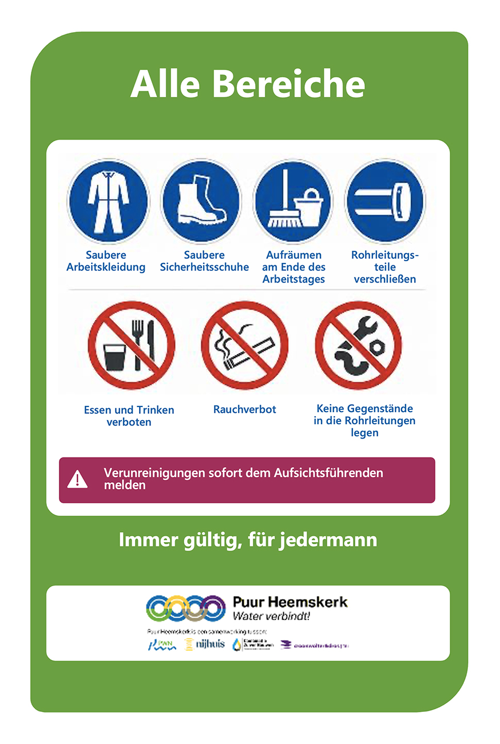
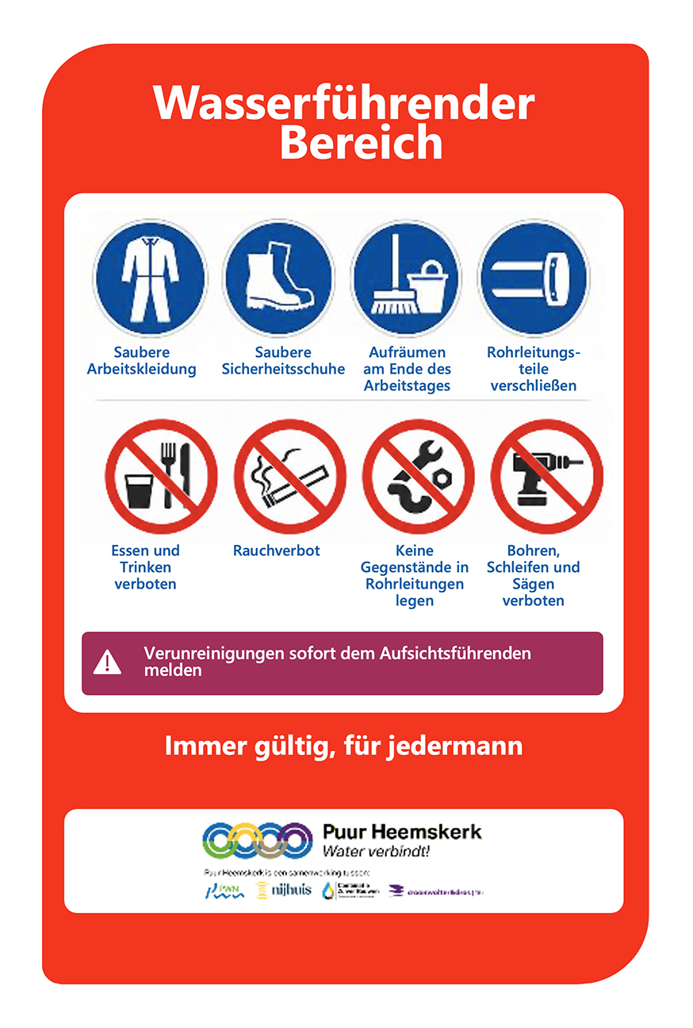
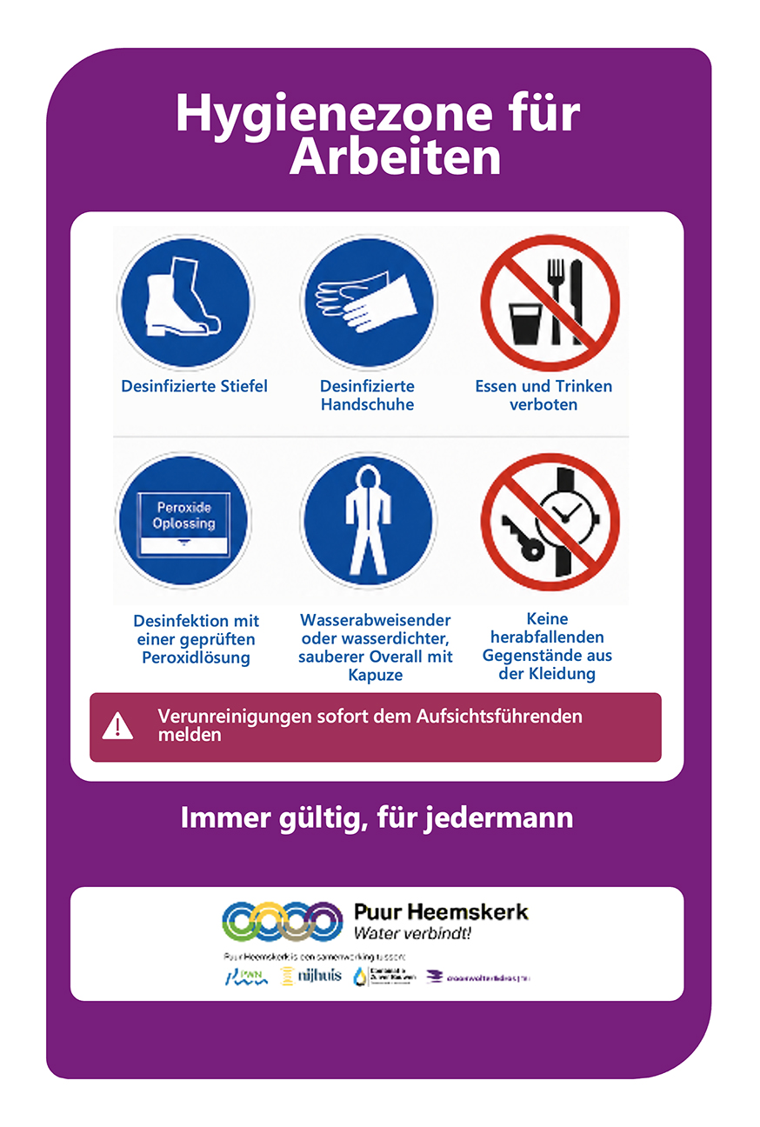
Wir arbeiten bei PWN mit Hygienezonen. Diese erkennen Sie an einem grünen, roten oder violetten Schild.

Slide 29
Sauber und hygienisch arbeiten – so vermeiden Sie unnötige Verzögerungen bei der Abnahme Ihrer Arbeiten.
Eine Beanstandung bedeutet eine Verzögerung der Arbeiten

Slide 30
Bei wiederholten Verstößen gegen die Regeln kann Ihnen
der Zugang zum Arbeitsplatz verweigert werden.
Wir sind offen für Tipps und Verbesserungsvorschläge.

Slide 31
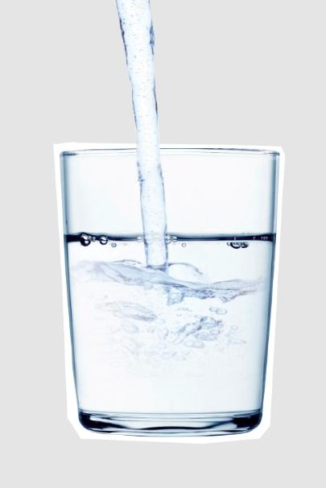
Gemeinsam sorgen wir für Sauberkeit und Sicherheit
Vielen Dank, dass Sie diesen Kurs aufmerksam absolviert haben.
Ihnen werden nun 10 Multiple-Choice-Fragen gestellt. Davon müssen Sie mindestens 7 korrekt beantworten.
Viel Erfolg bei den Fragen.
Wir freuen uns darauf, Sie an einem unserer Standorte begrüßen zu können.

Slide 32
Vielen Dank
für Ihre Aufmerksamkeit

